Slide 1











KHỞI ĐỘNG
Trò chơi “Giải mật mã”
Tìm các số bằng cách giải các câu đố
Nêu ý nghĩa về dãy số đó

Slide 2







Sẵn sàng nhé!
Số gì đeo kính giống ông, bỏ hai cái gọng thành còng phạm nhân?
Các số giải mã được:
Số gì hai gậy song song, thêm hai cái móc thành hàng đẹp xinh?
Năm nào con vịt dẫn đầu, ở giữa hai trứng, đứng sau vô cùng?
Notes:
Click lần 1 vào icon bút chì GV để hiện câu hỏi. Click icon bút chì HS hiện đáp án. Click bút chì GV để câu hỏi biến mất

Slide 3
Ý nghĩa số ?
Ngày tháng này gắn với sự kiện gì?
Tại Quyết định 1519/QĐ-TTg ngày 20/10/2008, Thủ tướng Chính phủ Nguyễn Tấn Dũng đã quyết định lấy ngày 8/11 hàng năm là "Ngày Đô thị Việt Nam".
Ngày 28//11/2008 là năm đầu tiên thực hiện “Ngày đô thị Việt Nam”
Notes:
gợi ý: Đây là lần đầu tiên tổ chức sự kiện liên quan đến đô thị
Thủ tướng Chính phủ yêu cầu việc tổ chức Ngày Đô thị Việt Nam hàng năm phải bảo đảm thiết thực, tiết kiệm, hiệu quả nhằm động viên và thu hút sự quan tâm của các tầng lớp nhân dân, chính quyền các đô thị, các nhà quy hoạch, kiến trúc, các nhà đầu tư phát triển đô thị, các chuyên gia và các tổ chức xã hội-nghề nghiệp tích cực tham gia xây dựng và phát triển đô thị; có hình thức biểu dương, khen thưởng các tổ chức, cá nhân và các đô thị có thành tích xuất sắc trong công tác quy hoạch, xây dựng và quản lý đô thị.

Slide 4
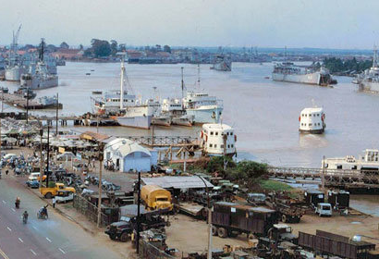
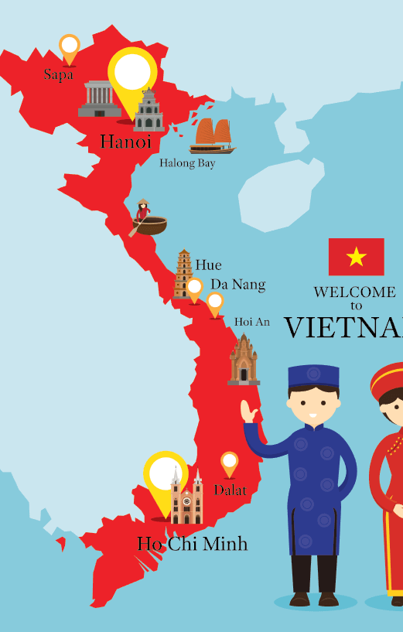

BÀI 8
ĐÔ THỊ HÓA

Slide 5


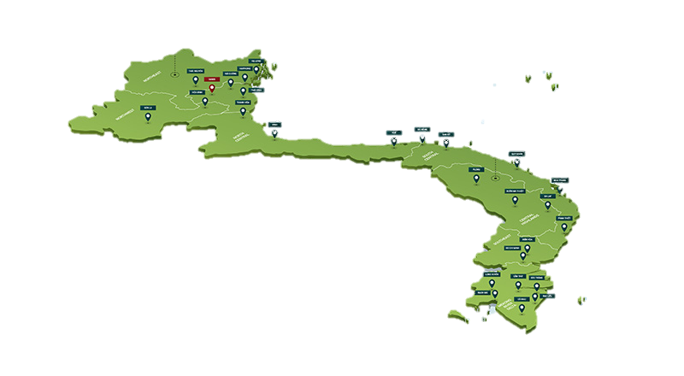

Mục tiêu
Trình bày được đặc điểm đô thị hóa ở Việt Nam và sự phân bố mạng lưới đô thị.
Phân tích được ảnh hưởng của đô thị hóa đến phát triển kinh tế – xã hội.
Sử dụng được bản đồ dân cư Việt Nam, số liệu thống kê để nhận xét và giải thích về đô thị hóa ở nước ta.

Slide 6






Nội dung bài học
1
2
3
ĐẶC ĐIỂM ĐÔ THỊ HÓA
MẠNG LƯỚI ĐÔ THỊ
ẢNH HƯỞNG ĐÔ THỊ HÓA

Slide 7
i. ĐẶC ĐIỂM ĐÔ THỊ HÓA
ii. mạng lưới ĐÔ THỊ việt nam
iii. Ảnh hưởng của ĐÔ THỊ HÓA
1. Lịch sử đô thị hóa Việt Nam
1. Phân bố mạng lưới đô thị
1. Tích cực
2. Tỉ lệ dân thành thị và quy mô đô thị
2. Phân loại đô thị
2. Tiêu cực
3. Chức năng và lối sống đô thị

Slide 8
i. ĐẶC ĐIỂM ĐÔ THỊ HÓA
ii. mạng lưới ĐÔ THỊ việt nam
iii. Ảnh hưởng của ĐÔ THỊ HÓA
Chuyển giao nhiệm vụ
Dựa vào thông tin trong bài, trình bày đặc điểm ĐTH của nước ta:
Nhiệm vụ 1: Trình bày tóm tắt lịch sử đô thị hóa ở Việt Nam bằng véc-tơ thời gian
Nhiệm vụ 2: Nhận xét số dân, tỉ lệ dân thành thị và số lượng đô thị

Slide 9

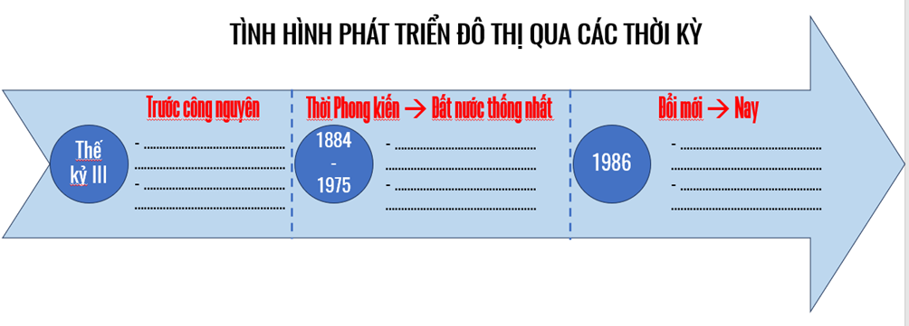
i. ĐẶC ĐIỂM ĐÔ THỊ HÓA
ii. mạng lưới ĐÔ THỊ việt nam
iii. Ảnh hưởng của ĐÔ THỊ HÓA
Nhiệm vụ 1: Trình bày tóm tắt lịch sử đô thị hóa ở Việt Nam bằng véc-tơ
Bước 1: Hình thành nhóm 4
Bước 2: Nhóm nhận PHT
Bước 3: Cá nhân đọc thông tin mục I.1 (2 phút)
Bước 4: Thống nhất điền PHT (5 phút)
Bước 5: Báo cáo và đánh giá (1 phút)

Slide 10
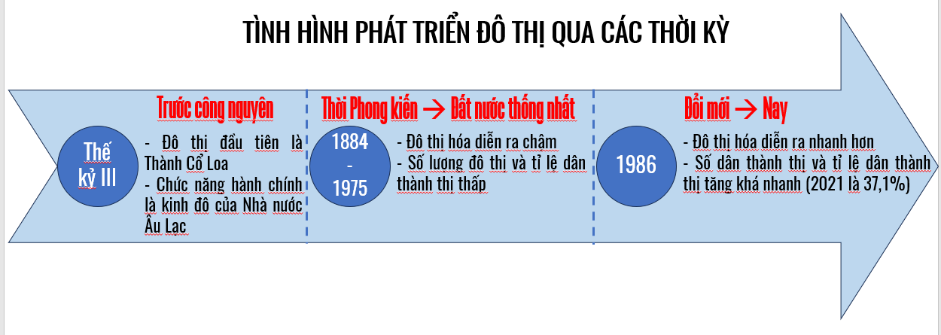
i. ĐẶC ĐIỂM ĐÔ THỊ HÓA
ii. mạng lưới ĐÔ THỊ việt nam
iii. Ảnh hưởng của ĐÔ THỊ HÓA
Nhiệm vụ 1: Tóm tắt lịch sử đô thị hóa ở Việt Nam

Slide 11
i. ĐẶC ĐIỂM ĐÔ THỊ HÓA
ii. mạng lưới ĐÔ THỊ việt nam
iii. Ảnh hưởng của ĐÔ THỊ HÓA
Nhiệm vụ 2: Nhận xét số dân, tỉ lệ dân thành thị và số lượng đô thị
Bước 1: Cá nhân quan sát BSL, biểu đồ và note nhận xét (2 phút)
Năm | 1970 | 1980 | 1990 | 2000 | 2010 | 2021
Số dân thành thị (triệu người) | 7.6 | 10.1 | 12.9 | 18.7 | 26.5 | 36.6
Tỉ lệ dân thành thị (%) | 18.3 | 19.2 | 19.5 | 24.1 | 30.4 | 37.1
%
TỈ LỆ DÂN THÀNH THỊ CỦA VIỆT NAM VÀ THẾ GIỚI,
GIAI ĐOẠN 1960 – 2021
Năm
Bước 2: Báo cáo (1 phút)

Slide 12
i. ĐẶC ĐIỂM ĐÔ THỊ HÓA
ii. mạng lưới ĐÔ THỊ việt nam
iii. Ảnh hưởng của ĐÔ THỊ HÓA
Nhiệm vụ 2: Nhận xét số dân, tỉ lệ dân thành thị và số lượng đô thị
Số dân, tỉ lệ dân thành thị và số lượng đô thị nước ta giai đoạn 1970 – 2021:
- Số dân thành thị | Tăng liên tục, tăng 29 triệu người (tăng 4,8 lần)
- Tỉ lệ dân thành thị | - Tăng liên tục, tăng 18,8%. - Có sự khác biệt giữa các vùng (ĐNB: 66,4%, TD&MN BB 20,5%) - Tuy nhiên, so với các nước và toàn thế giới nước ta còn thấp.
- Số lượng đô thị | - Ngày càng mở rộng và thay đổi chức năng (TT kinh tế, văn hóa, đổi mới sáng tạo, thu hút đầu tư, lan tỏa các địa phương… )

Slide 13
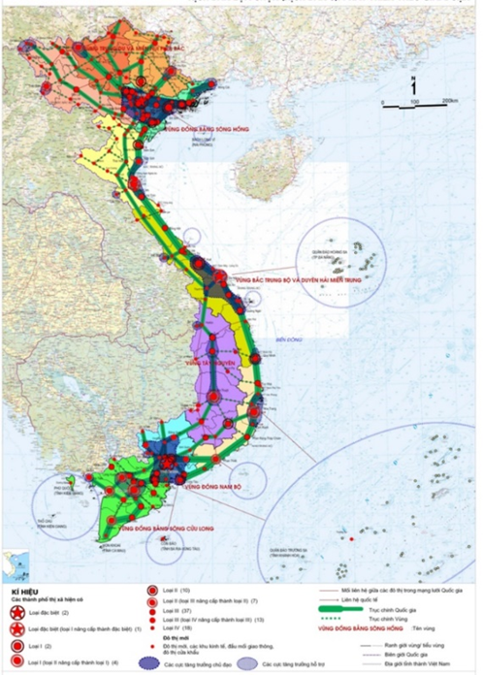
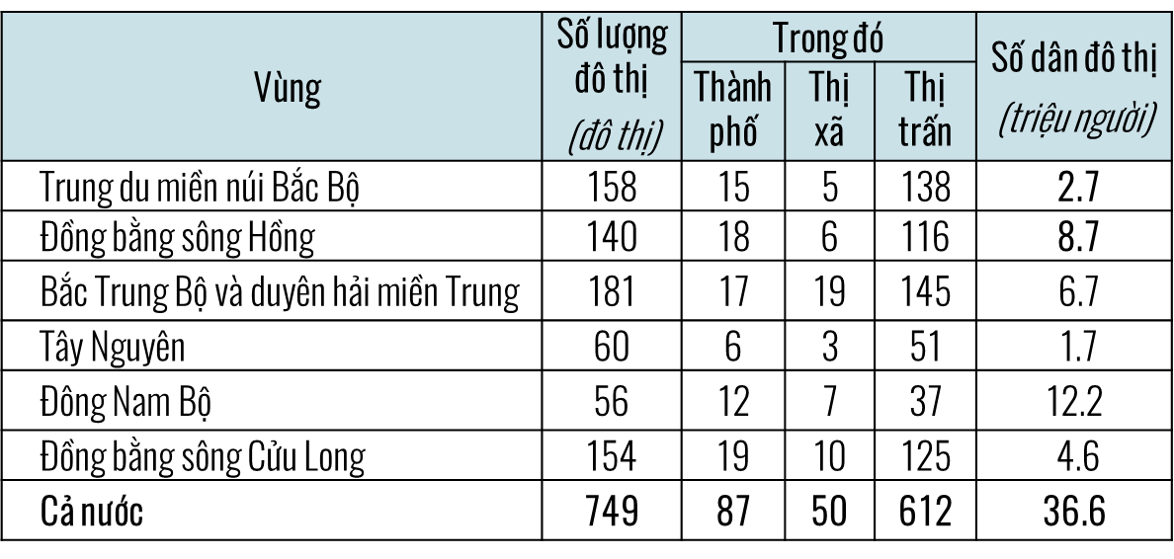
i. ĐẶC ĐIỂM ĐÔ THỊ HÓA
ii. mạng lưới ĐÔ THỊ việt nam
iii. Ảnh hưởng của ĐÔ THỊ HÓA
Dựa vào bảng 8.2, bảng 8.3 và thông tin trong bài, trình bày đặc điểm phân bố mạng lưới đô thị nước ta.
Bảng 8.2 Số lượng đô thị Việt Nam, giai đoạn 2001 - 2021
Năm | Thành phố | Thị xã | Thị trấn | Tổng số
2001 | 25 | 62 | 565 | 652
2011 | 61 | 48 | 623 | 732
2021 | 87 | 50 | 612 | 749
Bảng 8.3 Số lượng đô thị của các vùng ở nước ta, năm 2021
(Nguồn: Niên giám Thống kê, 2022)

Slide 14
i. ĐẶC ĐIỂM ĐÔ THỊ HÓA
ii. mạng lưới ĐÔ THỊ việt nam
iii. Ảnh hưởng của ĐÔ THỊ HÓA
Dựa vào bảng 8.2, bảng 8.3 và thông tin trong bài, trình bày đặc điểm phân bố mạng lưới đô thị nước ta.
PHIẾU HỌC TẬP
Từ 2001 – 2021:
- Số lượng đô thị nước ta................................., trong đó số lượng ...........................tăng nhanh nhất.
- Phân loại:
+ Dựa vào vị trí, chức năng, vai trò; quy mô và mật độ dân số; tỉ lệ lao động phi NN...đô thị được phân thành.........loại.
+ Về phương diện quản lí, cấp Trung ương quản lí có.......đô thị, cấp tỉnh quản lí là các..................................................... và.............., cấp huyện quản lí là các ...........................................
- Mạng lưới đô thị .............................cả nước nhưng có sự.....................giữa các vùng

Slide 15
i. ĐẶC ĐIỂM ĐÔ THỊ HÓA
ii. mạng lưới ĐÔ THỊ việt nam
iii. Ảnh hưởng của ĐÔ THỊ HÓA
Dựa vào bảng 8.2, bảng 8.3 và thông tin trong bài, trình bày đặc điểm phân bố mạng lưới đô thị nước ta.
PHIẾU HỌC TẬP
Từ 2001 – 2021:
- Số lượng đô thị nước ta................................., trong đó số lượng ...........................tăng nhanh nhất.
- Phân loại:
+ Dựa vào vị trí, chức năng, vai trò; quy mô và mật độ dân số; tỉ lệ lao động phi NN...đô thị được phân thành.........loại.
+ Về phương diện quản lí, cấp Trung ương quản lí có.......đô thị, cấp tỉnh quản lí là các......................................................và.............., cấp huyện quản lí là các ............................
- Mạng lưới đô thị .............................cả nước nhưng có sự..........................giữa các vùng
tăng khá nhanh
thành phố
6
5
đô thị trực thuộc tỉnh
thị xã
thị trấn
phủ khắp
khác nhau

Slide 16
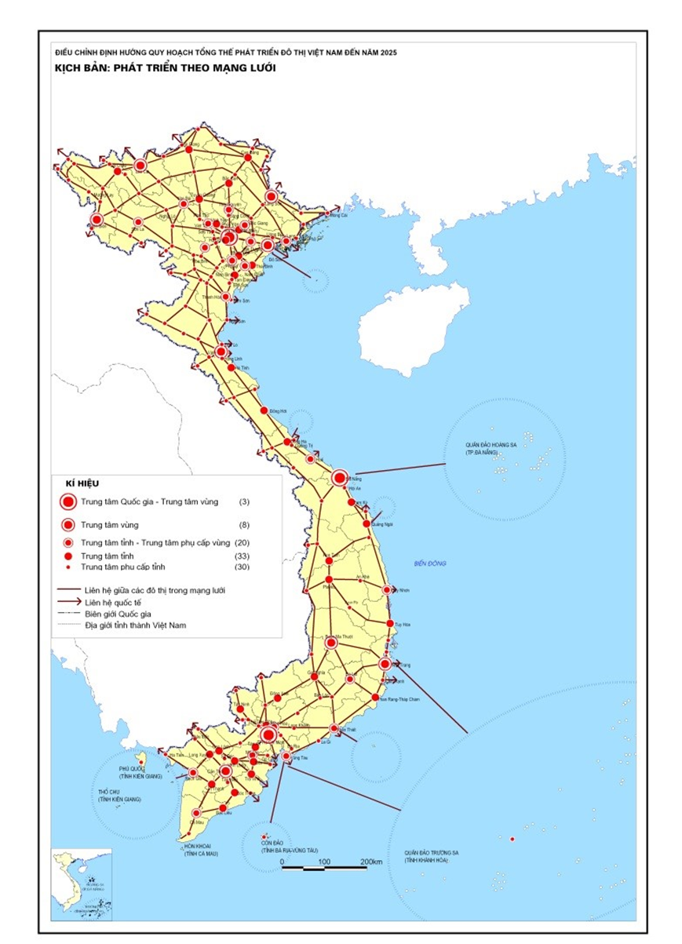
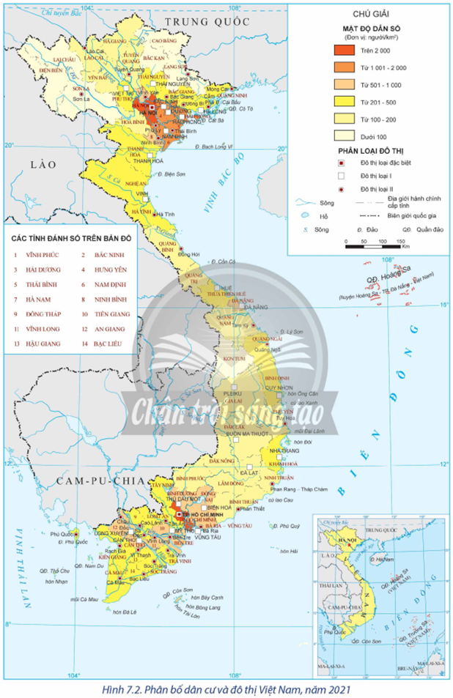
i. ĐẶC ĐIỂM ĐÔ THỊ HÓA
ii. mạng lưới ĐÔ THỊ việt nam
iii. Ảnh hưởng của ĐÔ THỊ HÓA
EM CÓ BIẾT

Slide 17
i. ĐẶC ĐIỂM ĐÔ THỊ HÓA
ii. mạng lưới ĐÔ THỊ HÓA việt nam
iii. Ảnh hưởng của ĐÔ THỊ HÓA
Chuyển giao nhiệm vụ
Trò chơi “Hái táo”
Luật chơi:
Hình thành 2 cụm
2 cây táo giống nhau, mỗi quả táo ẩn chứa một nội dung kiến thức là ảnh hưởng TÍCH CỰC và TIÊU CỰC của ĐTH.
Nhiệm vụ mỗi cụm: chọn quả táo → trả lời câu hỏi và phân loại bỏ vào giỏ TÍCH CỰC, TIÊU CỰC. Cụm nào hoàn thành sớm nhất hoặc được nhiều táo và phân loại đúng nhất, cụm đó sẽ chiến thắng. Cụm thua cuộc phải báo cáo lại nội dung của cả hai cụm.
Thời gian: hái táo (1 phút 30), trình bày (1 phút)

Slide 18





2. Sức ép cho giải quyết việc làm, nhà ở, giáo dục….
1. Kéo theo sự dịch chuyển lao động
4. Đô thị hóa nông thôn góp phần phát triển
3. Góp phần quan trọng giải quyết việc làm.
10
2
6. Nảy sinh các vấn đề an ninh xã hội và ô nhiễm môi trường,...
5. Chuyển dịch cơ cấu kinh tế
1
9
4
8. Tăng cường cơ sở hạ tầng kỹ thuật, xã hội
7. Là động lực phát triển kinh tế.
8
3
10. Phổ biến lối sống thành thị, nông thôn mới, hiện đại hơn.
9. Đô thị hóa tự phát gây quá tải về cơ sở hạ tầng
5
7
6
Tích cực
Tíêu cực

Slide 19
2. Sức ép cho giải quyết việc làm, nhà ở, giáo dục….
1. Kéo theo sự dịch chuyển lao động
4. Đô thị hóa nông thôn góp phần phát triển
3. Góp phần quan trọng giải quyết việc làm.
6. Nảy sinh các vấn đề an ninh xã hội và ô nhiễm môi trường,...
5. Chuyển dịch cơ cấu kinh tế
8. Tăng cường cơ sở hạ tầng kỹ thuật, xã hội
7. Là động lực phát triển kinh tế.
10. Phổ biến lối sống thành thị, nông thôn mới, hiện đại hơn.
9. Đô thị hóa tự phát gây quá tải về cơ sở hạ tầng
1
3
8
2
Tíêu cực
6
9
Tích cực
7
10
4
5

Slide 20
i. ĐẶC ĐIỂM ĐÔ THỊ HÓA
ii. mạng lưới ĐÔ THỊ HÓA việt nam
iii. Ảnh hưởng của ĐÔ THỊ HÓA
❖ Tích cực
- Đô thị hóa kéo theo sự dịch chuyển lao động (d/c)
- Đô thị hóa là động lực phát triển kinh tế.
- Đô thị hóa sẽ tăng cường cơ sở hạ tầng kỹ thuật, xã hội.
- Đô thị hóa nông thôn góp phần phát triển và chuyển dịch cơ cấu kinh tế, giải quyết việc làm, phổ biến lối sống thành thị, nông thôn mới, hiện đại hơn.
❖ Tiêu cực:
- Đô thị hóa tự phát gây sức ép về cơ sở hạ tầng, giải quyết việc làm, giáo dục, nhà ở,...
- Nảy sinh các vấn đề an ninh xã hội và ô nhiễm môi trường,...

Slide 21
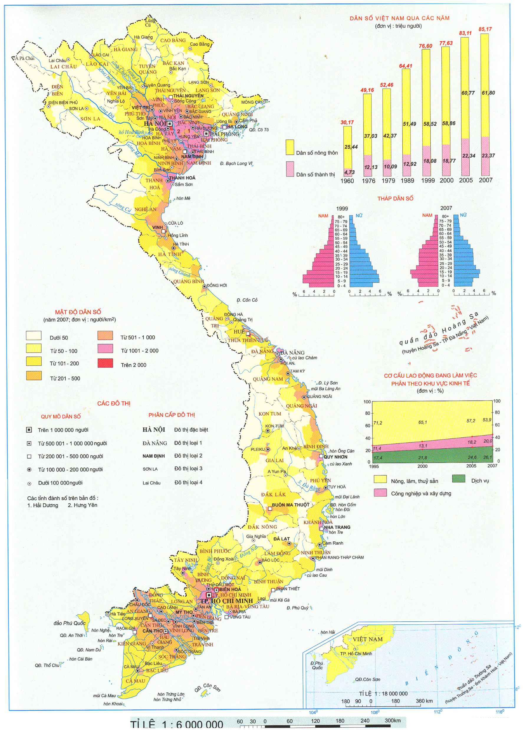
Phương án 1
Luyện tập
Chuyển giao nhiệm vụ
Trò chơi “Ai nhanh nhất?”
Luật chơi:
Quan sát hình bên (1 phút)
Ghi nhớ tên các đô thị loại 1
Sau đó đọc lại các đô thị loại 1 theo trí nhớ
Lưu ý: HS khác KHÔNG được nhắc dưới mọi hình thức (ra hiệu, làm dấu, khẩu hình….)
Thời gian: 30 giây/lượt
Link quay STT ngẫu nhiên: https://quayso.vn/index.aspx

Slide 22
Phương án 1
Luyện tập
Trò chơi “Ai nhanh nhất?”
Link quay STT ngẫu nhiên: https://quayso.vn/index.aspx

Slide 23
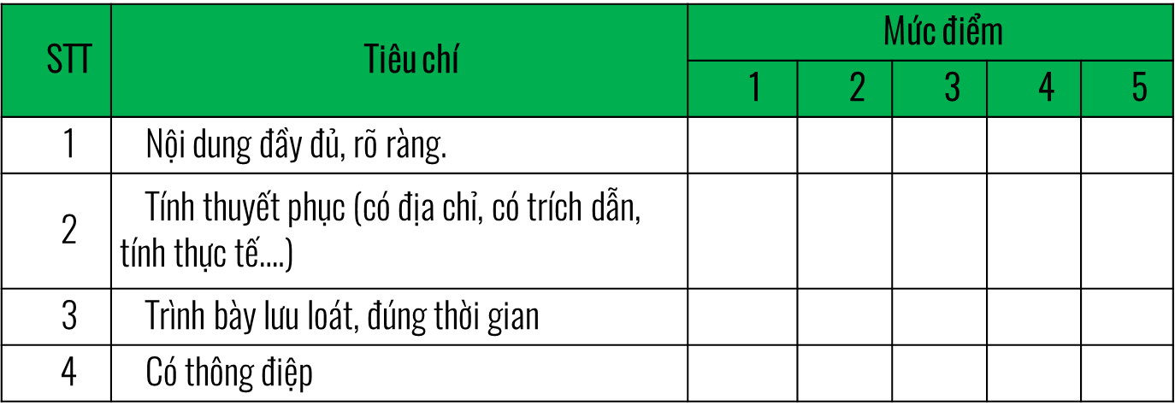
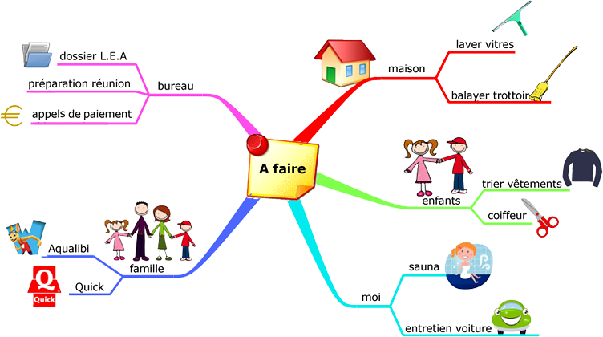
Phương án 2
Luyện tập
Chuyển giao nhiệm vụ
TIÊU CHÍ ĐÁNH GIÁ
Vẽ sơ đồ tư ảnh hưởng của đô thị hóa đến sự phát triển kinh tế xã hội nước ta
Yêu cầu:
Thực hiện trên giấy A3
Thể hiện đủ nội dung
Bố cục cân đối, màu sắc hài hòa
Sáng tạo: có các icon, sticker ….
Đúng thời gian
Có tên nhóm
Thời gian: ……….phút

Slide 24
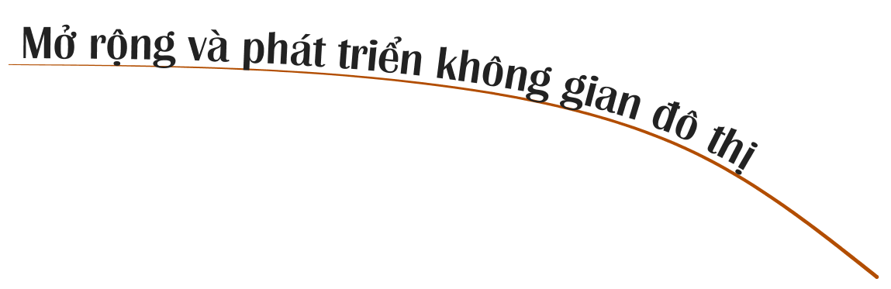



























Luyện tập
ẢNH HƯỞNG
CỦA
ĐÔ THỊ HÓA

Slide 25
VẬN DỤNG
Yêu cầu:
Viết báo cáo, nộp file Word hoặc Power Point.
HS tự hình thành nhóm 4 và làm việc ở nhà.
Chủ đề: Tình hình phát triển đô thị trực thuộc huyện em đang sinh sống
Nội dung thể hiện được:
Đánh giá chung (địa giới, thuận lợi, khó khăn)
Báo cáo số liệu tổng hợp (số lượng đô thị? loại mấy? diện tích, dân số, tỉ lệ đô thị, thu nhập bình quân…)
Cơ sở hạ tầng đô thị (y tế, giáo dục, công trình giao thông, công trình văn hóa….)
Hướng phát triển
Lưu ý: các hình ảnh, số liệu báo cáo phải ghi rõ nguồn.
Thời gian: 1 tuần
TIÊU CHÍ ĐÁNH GIÁ
STT | Tiêu chí | Mức điểm
 |  | 1 | 2 | 3 | 4 | 5
1 | Nội dung đầy đủ, rõ ràng.
2 | Tính thuyết phục (có địa chỉ, có trích dẫn, tính thực tế….)
3 | Bài báo cáo đủ nội dung, đúng thời gian
4 | Có dấu ấn cá nhân của nhóm

Slide 26

Thank you!

Slide 27
Vùng | Số lượng đô thị (đô thị) | Trong đó |  |  | Số dân đô thị (triệu người)
 |  | Thành phố | Thị xã | Thị trấn
Trung du miền núi Bắc Bộ | 158 | 15 | 5 | 138 | 2.7
Đồng bằng sông Hồng | 140 | 18 | 6 | 116 | 8.7
Bắc Trung Bộ và duyên hải miền Trung | 181 | 17 | 19 | 145 | 6.7
Tây Nguyên | 60 | 6 | 3 | 51 | 1.7
Đông Nam Bộ | 56 | 12 | 7 | 37 | 12.2
Đồng bằng sông Cửu Long | 154 | 19 | 10 | 125 | 4.6
Cả nước | 749 | 87 | 50 | 612 | 36.6
TÌNH HÌNH PHÁT TRIỂN ĐÔ THỊ QUA CÁC THỜI KỲ
Trước công nguyên
Thời Phong kiến → Đất nước thống nhất
Đổi mới → Nay
Thế kỷ III
- Đô thị đầu tiên là Thành Cổ Loa
- Chức năng hành chính là kinh đô của Nhà nước Âu Lạc
1884-
1975
- Đô thị hóa diễn ra chậm
- Số lượng đô thị và tỉ lệ dân thành thị thấp
1986
- Đô thị hóa diễn ra nhanh hơn
- Số dân thành thị và tỉ lệ dân thành thị tăng khá nhanh (2021 là 37,1%)

